Slide 1
結合 OAuth和Docker的 留言平台實作
東海大學資訊工程學系軟體工程組
資工3C S11350330 鄭宥慶

Slide 2
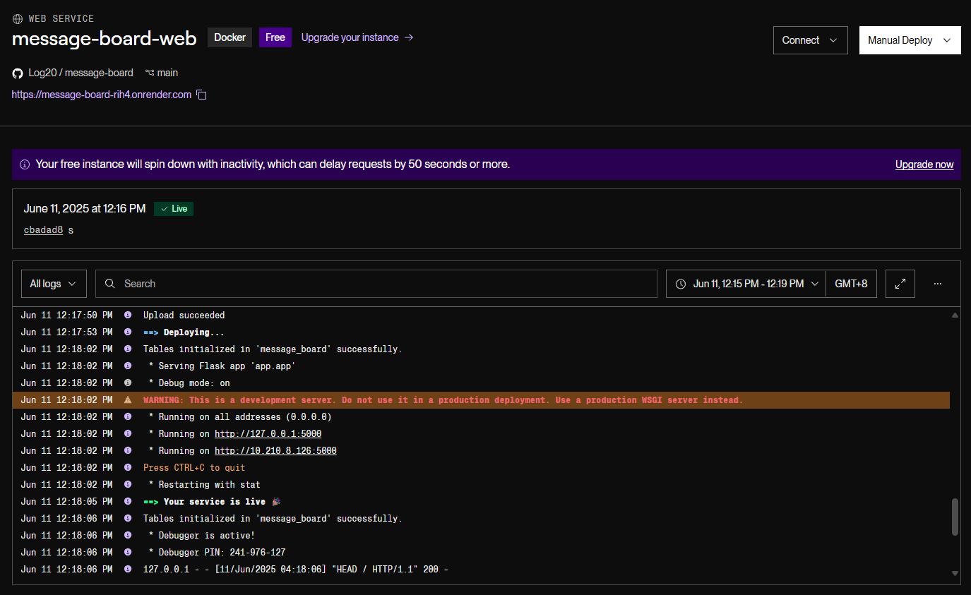
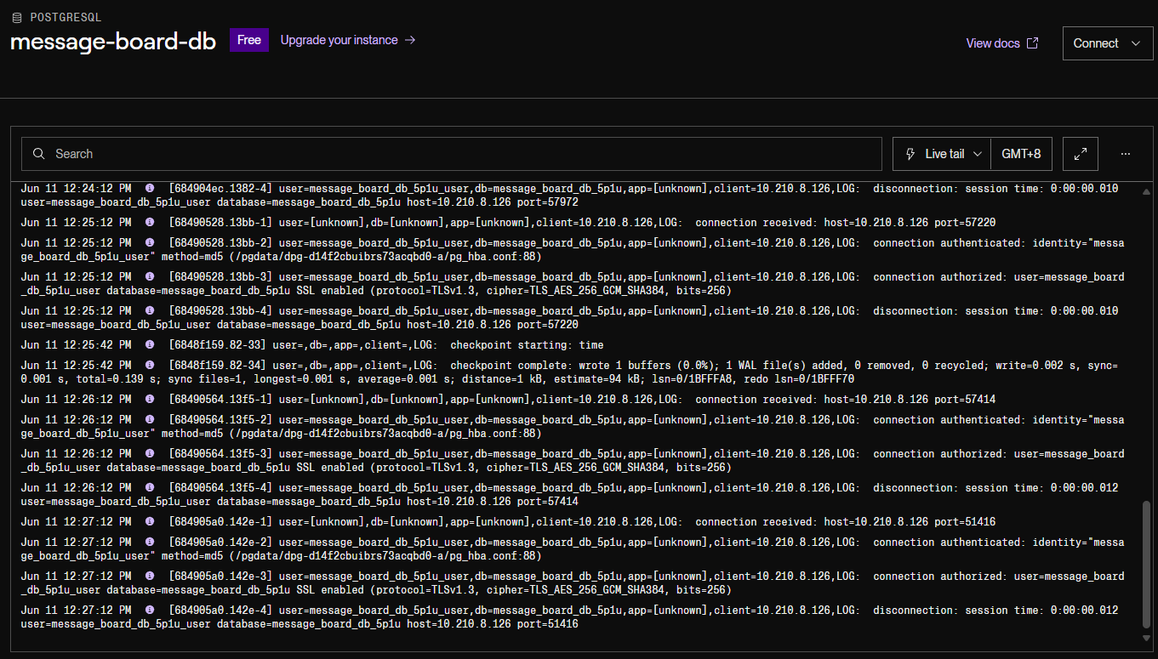
簡介
此程式透過 Render 平台 進行Docker的雲端部署，提供一個具備OAuth2.0帳號系統與留言功能的留言板應用

Slide 3
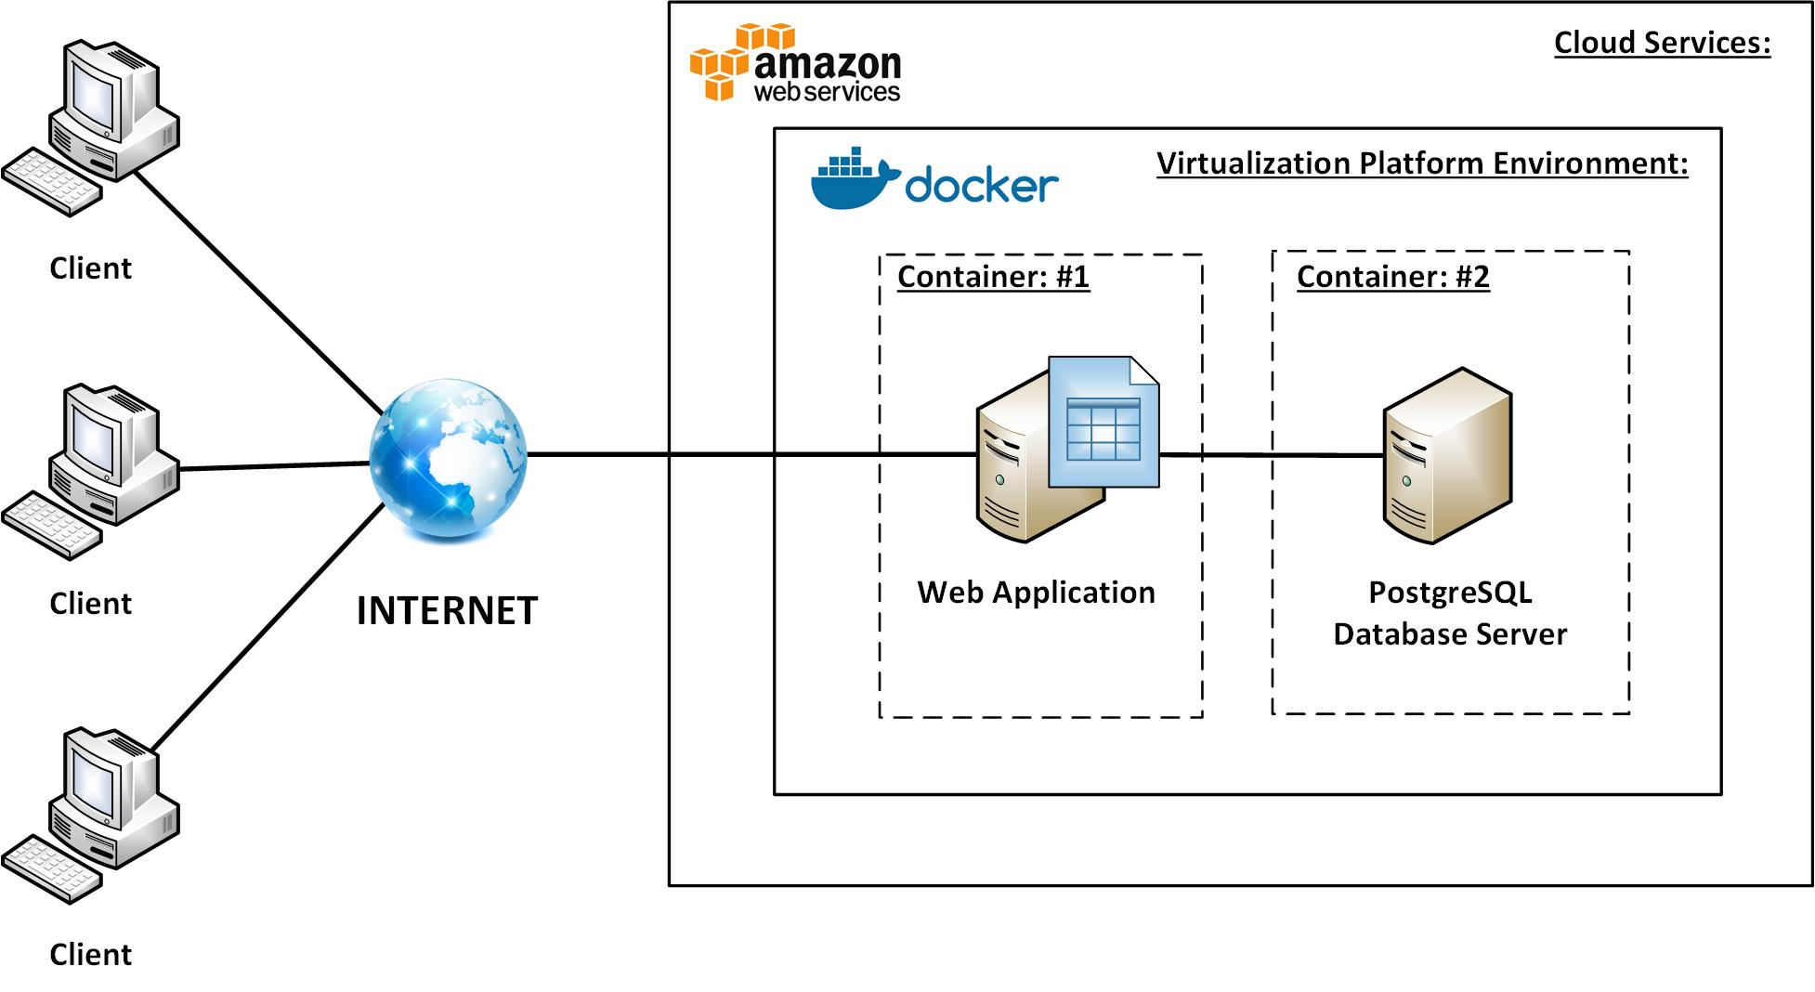
簡介
透過 Docker 可以同時管理資料庫與 Web 應用，實現環境的一致性與模組化部署。此外，Docker 容器可直接部署至雲端平台，使本地開發與雲端部署的環境差異降至最低，大幅簡化測試與上線流程。
圖片來源：CodeProject

Slide 4
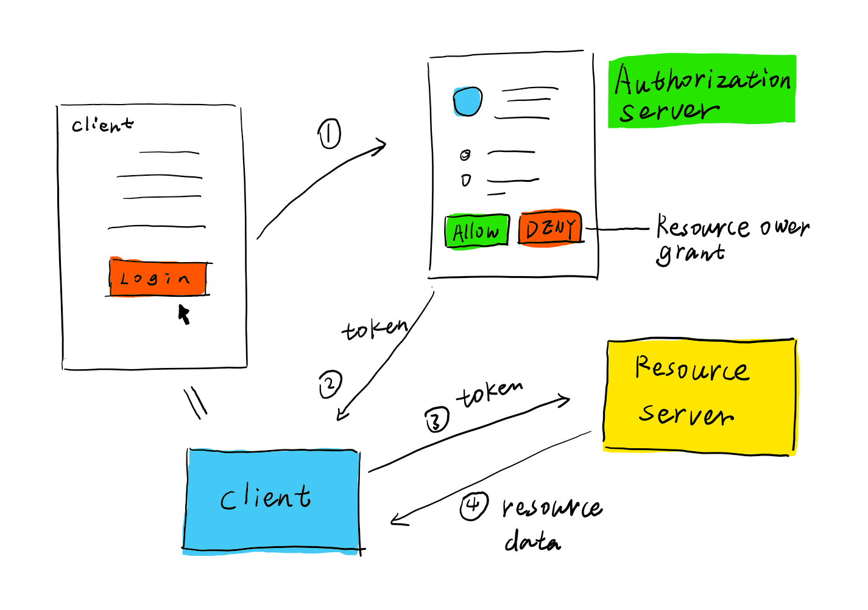
簡介
OAuth 2.0 提供使用者一種快速、安全且方便的登入方式。透過第三方平台（如 Google）的授權機制，強化整體資安層級。
圖片來源：Authlib documentation

Slide 5
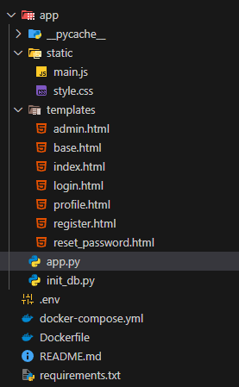
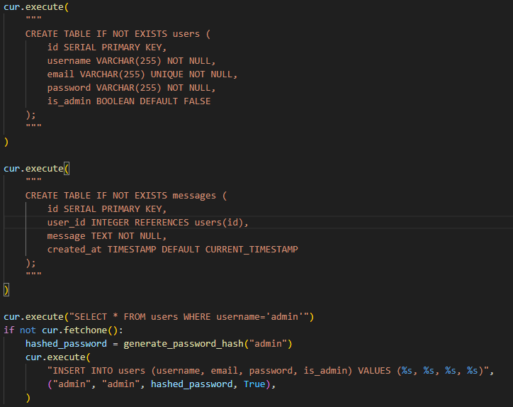
實作流程：後端
檔案結構
資料庫結構

Slide 6
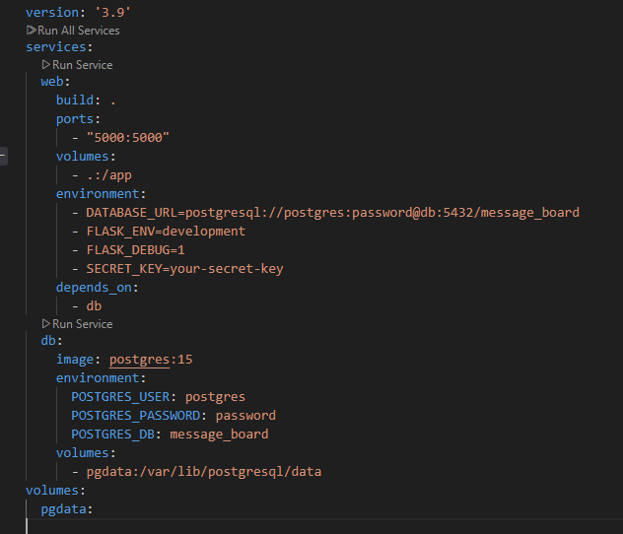
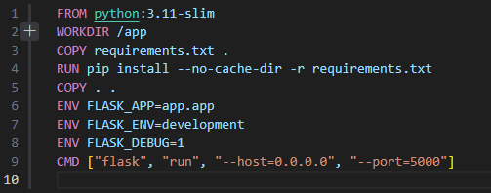
實作流程：後端
Docker-compose,yml
dockerfile

Slide 7
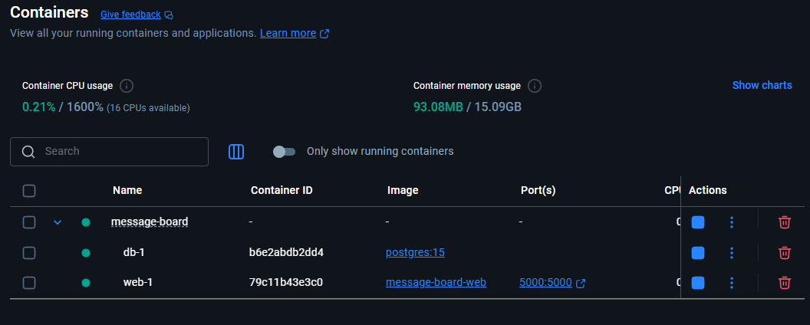
實作流程：後端

Slide 8
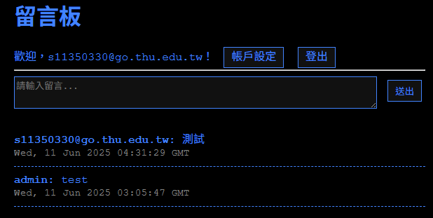
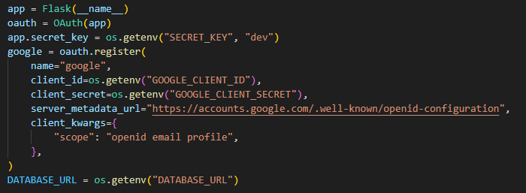
實作流程：前端
使用Flask

Slide 9
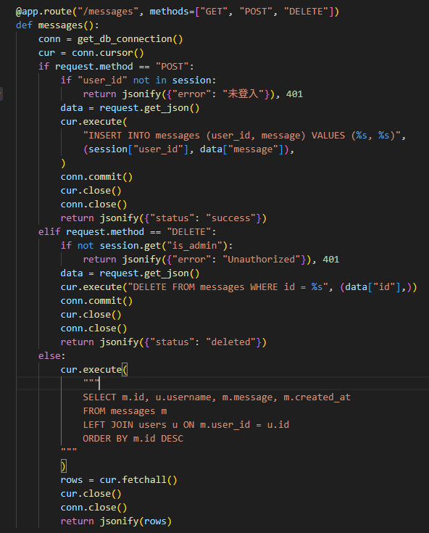
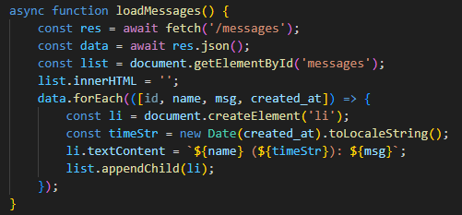
實作流程：前端
每三秒檢測一次database是否有新訊息

Slide 10
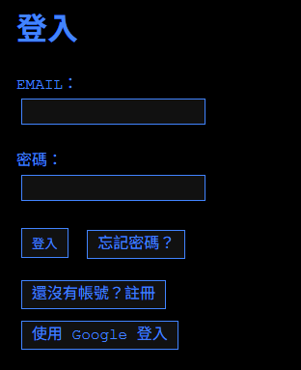
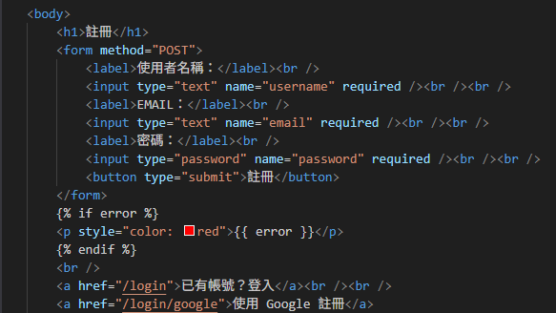
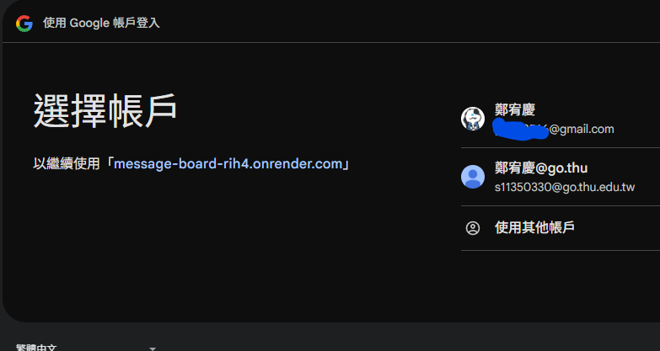
實作流程：前端 OAuth 2.0

Slide 11
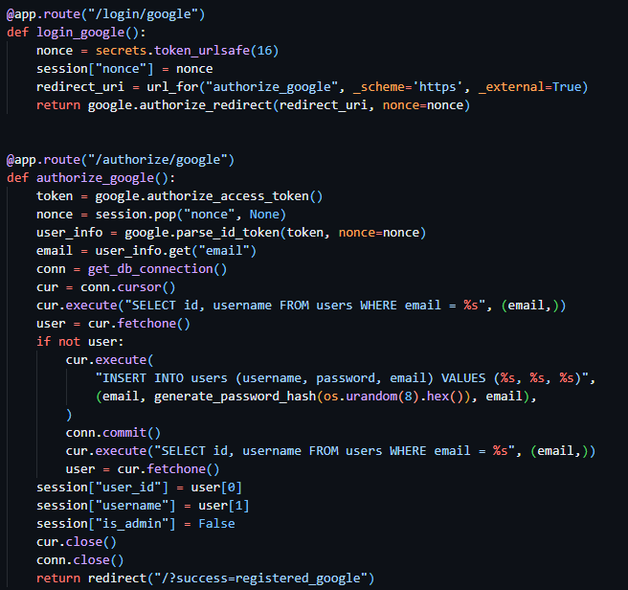
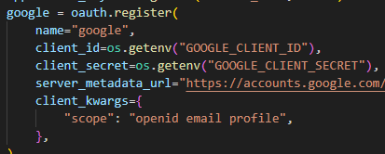
實作流程：前端 OAuth 2.0

Slide 12
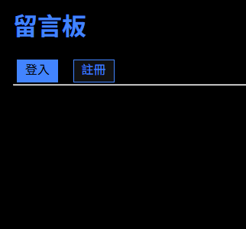
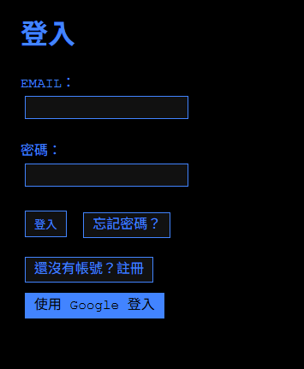
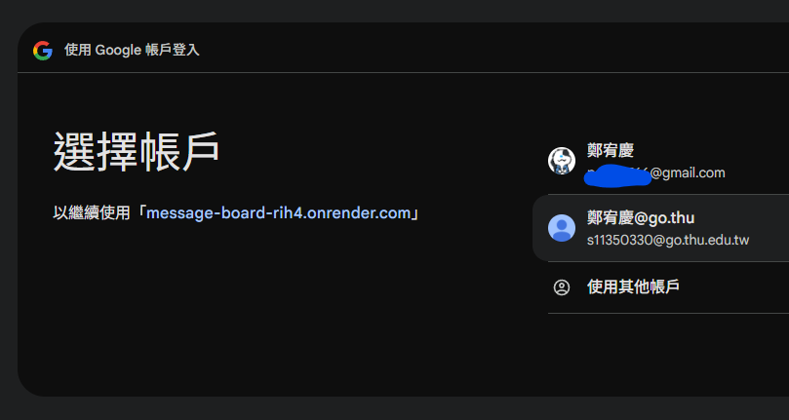
成果展示

Slide 13
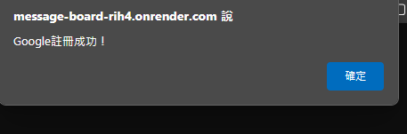
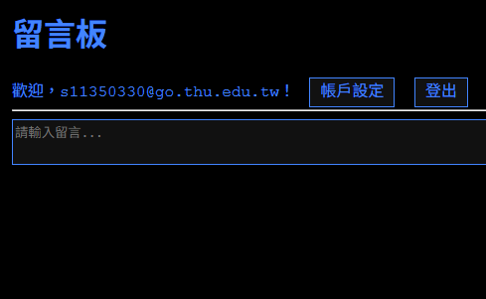
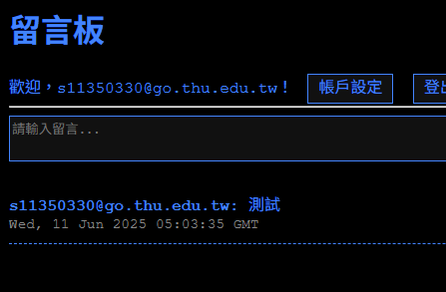
成果展示

Slide 14
總結
這個專案展示了 Google OAuth 2.0 的登入便利性、Docker 的模組化部署能力，以及雲端平台與 Docker 的無縫整合。
透過這樣的技術組合，使用者可以快速、安全地登入系統，開發者也能輕鬆管理資料庫與應用服務，並將整個系統順利部署到雲端環境中。

